Slide 1
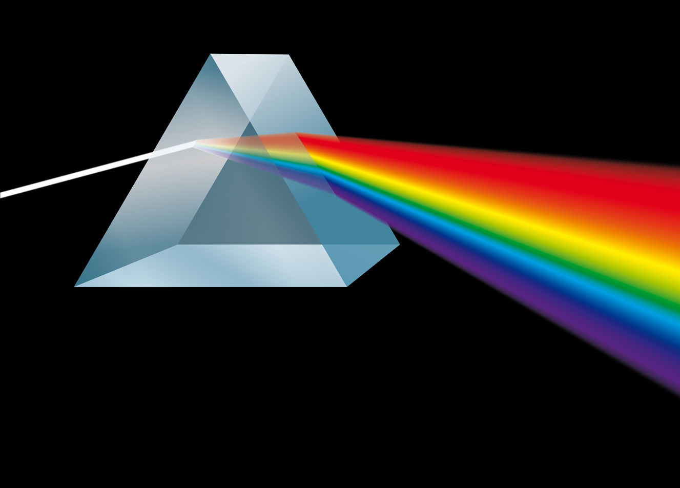
Espetros contínuos
e descontínuos

Slide 2
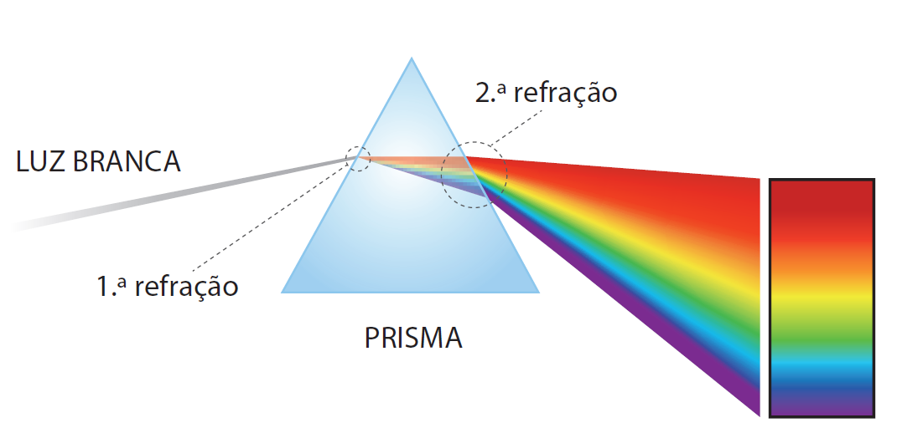
Quando um feixe de luz branca atravessa um prisma de vidro, o feixe decompõe‑se nas sete cores do arco‑íris.
A este fenómeno chamamos dispersão da luz e acontece porque a luz sofre refrações diferenciadas dentro do prisma.
Dispersão da luz através de um prisma de vidro

Slide 3
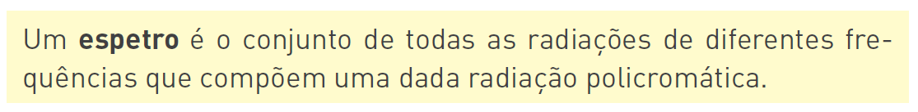
Como o ângulo de refração depende da frequência da radiação incidente, cada uma das radiações que compõem a luz branca vai seguir um percurso ligeiramente diferente, aparecendo separadas à saída do prisma.
Repare que a luz vermelha é a que se desvia menos do percurso inicial do feixe de luz branca e a luz violeta é a que sofre maior desvio.
O prisma permite assim decompor a luz branca nas radiações de diferentes frequências que a compõem. A luz branca é por isso uma radiação policromática.
Ao resultado da decomposição da luz chamamos espetro e, neste caso, obteve‑se o espetro da luz visível, com o prisma a funcionar como um espetroscópio.

Slide 4
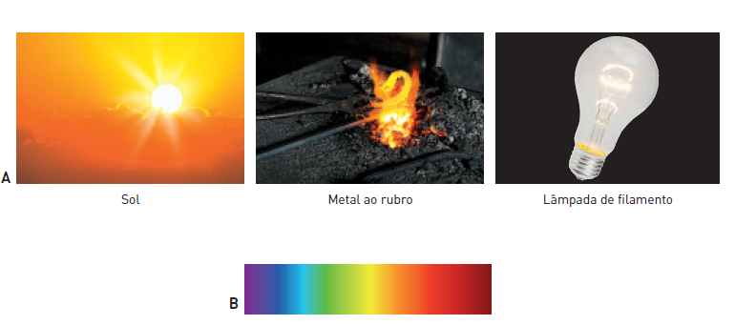
Espetros contínuos
A luz emitida pelo Sol, por um metal ao rubro e por uma lâmpada de incandescência são exemplos de espetros contínuos.
De facto, qualquer corpo que se encontre a uma dada temperatura tem um espetro de radiação contínuo (radiação de corpo negro).
Os espetros resultantes dos exemplos da figura são espetros de emissão porque resultam da radiação emitida por um dado corpo.
A. Fontes que emitem espetros contínuos; B. O espetro solar é um exemplo de espetro contínuo.

Slide 5
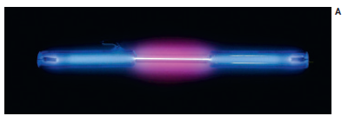
Espetros descontínuos
Nem todos os espetros de emissão são contínuos. Em determinadas condições, podemos obter espetros descontínuos ou de riscas, onde se identificam emissões de radiação com frequências bem definidas.
Os cientistas constataram que cada elemento químico, quando sujeito a uma descarga elétrica, parecia originar uma luz diferente.
Por exemplo, quando colocamos hidrogénio num tubo fechado a baixa pressão (Fig. A) e o submetemos a uma descarga elétrica, vemos um brilho arroxeado.

Slide 6
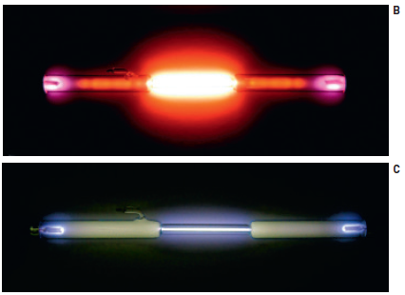
Se em vez de hidrogénio o tubo contiver uma atmosfera rarefeita de hélio (Fig. B), o brilho já tem uma cor alaranjada. E se o gás for o oxigénio (Fig. C), a cor será azulada.

Slide 7
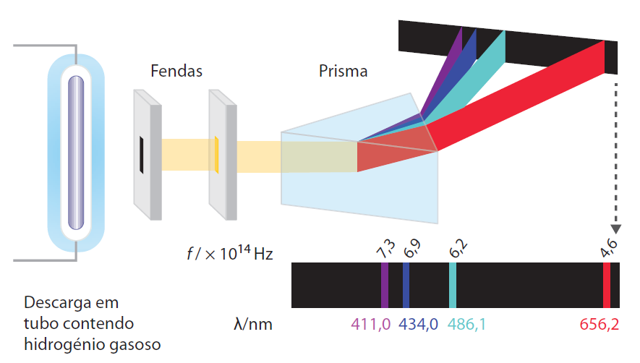
Assim, o espetro do hidrogénio parece ter (na banda do visível) apenas quatro riscas: violeta, anil, azul e vermelha. Estas riscas, cada uma correspondendo a uma frequência muito bem definida, aparecem sobre um fundo negro, que corresponde à ausência de radiações emitida nessas regiões.
Ao atravessar o espetroscópio, cada uma das radiações que compõem a luz emitida pelo hidrogénio sofre uma dispersão cujo ângulo varia com a frequência, aparecendo separadas no espetro. É a combinação destas quatro cores que origina o brilho arroxeado no tubo com hidrogénio da Fig. 8.

Slide 8
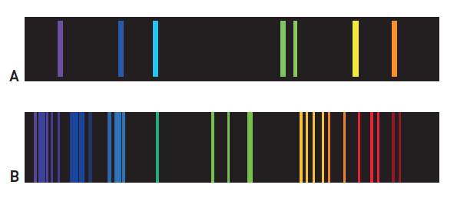
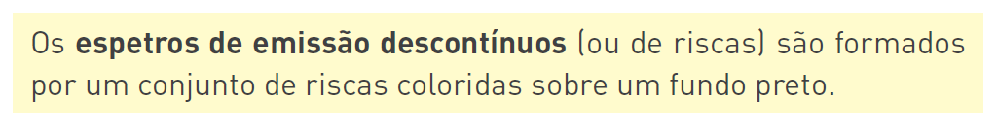
Este fenómeno não acontece apenas para o hidrogénio. Na verdade, todos os elementos químicos, se sujeitos a descargas elétricas, apresentam espetros de emissão descontínuos, como os apresentados abaixo.
A. Hélio; B. Hidrogénio.

Slide 9
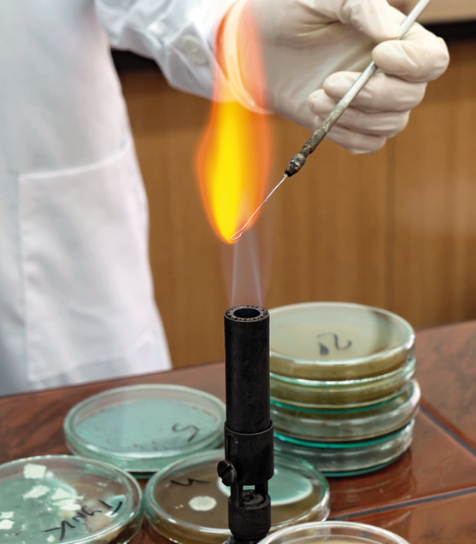
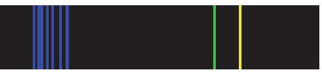
Os espetros de emissão não resultam apenas de descargas elétricas em gases rarefeitos. Também podemos observar espetros de emissão descontínuos a partir de ensaios de chama.
Nestes ensaios, aquecem‑se amostras de sais à chama e a luz emitida tem cores diferentes consoante os iões metálicos presentes: por exemplo, amarelo para o sódio, verde para o cobre e vermelho para o lítio.
Ensaio de chama usando um sal de sódio e espetro do sódio.

Slide 10
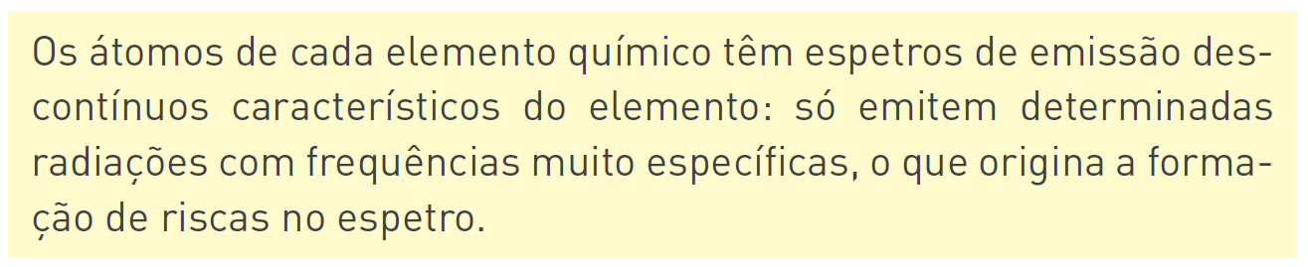
Essa luz de cor diferente que está a ser emitida corresponde a uma parte do espetro de cada metal.
Tal como os espetros obtidos nos tubos com gases rarefeitos, os espetros nos testes de chama surgem devido ao fornecimento de energia aos átomos: através de descargas elétricas nos tubos de gás e por energia térmica nos testes de chama.
Os átomos «libertam» essa energia extra emitindo‑a sob a forma de radiação e regressando, assim, a estados de energia mais baixa.
Ao analisar os espetros de emissão descontínuos de muitos elementos químicos diferentes, foi possível fazer uma descoberta para a qual, no século XIX, não havia ainda explicação.

